Slide 1
Uitgangsprincipes
Governance NBA
Leiderschap, daadkracht en vernieuwen
19 december 2018

Slide 2
Samenleving is veranderd
Gezag gevestigde orde is geen vanzelfsprekendheid
Toenemend populisme
Wij/zij denken
Accountants worden kritisch gevolgd door AFM, politiek en MCA
Notes:
Door technologische vooruitgang (internet, social media) verliest gevestigde orde aan gezag en aanzien. Autoriteit van instituten en beroepsgroepen neemt af (ontsokkeling), populisme neemt toe waarbij toonzetting belangrijker lijkt dan inhoud. Organisaties worden sneller, vaker en harder ter verantwoording geroepen. En meer dan ooit viert het “wij/zij denken’ hoogtij.
Ander gevaar voor de samenleving is dat data-analyse en algoritmen steeds meer gaan bepalen wie we zijn en wat we zien. Informatie wordt gefilterd of is fake en een ieder heeft zo zijn eigen werkelijkheid.
Noem het maar vooruitgang….
Ook ons beroep heeft te maken met deze nieuwe orde en ligt onder een vergrootglas. Bij elke misstap van ondernemingen wordt meteen gekeken naar de accountant. En de politiek, AFM en de MCA zijn kritisch op hoe we als beroep functioneren.
Ons aanzien is verwaterd, op z’n best, maar het is zeker niet te laat de autoriteit terug te pakken en het respect van de samenleving opnieuw af te dwingen.

Slide 3
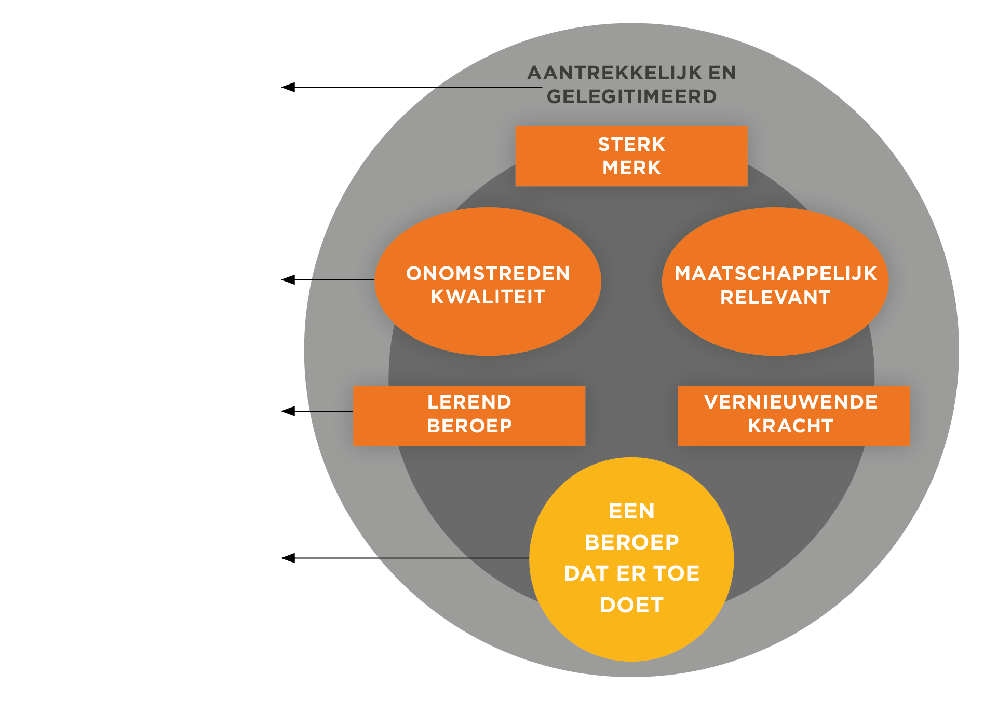
Vernieuwings-
agenda basis
voor NBA
Governance 3.0
Notes:
Met de Vernieuwingsagenda hebben wij de koers bepaalt voor de komende jaren. Een agenda bestaande uit vijf onderling verbonden thema’s en bijbehorende ambities. Gezamenlijk moeten deze leiden tot een beroep dat ook in de toekomst gezaghebbend is en maatschappelijk relevant. Een beroep dat er toe doet en dat aantrekkelijk is om in te werken. Het realiseren van onze ambities vergt ook een verandering van onze cultuur en structuur. Het vergt een open attitude, gericht op samenwerking en ontwikkeling van het beroep en op vernieuwing van de sector. En het vergt een beroepsorganisatie met een bestuurlijke inrichting die dit faciliteert. Een die gericht is op het leiden van de ontwikkeling in plaats van het managen van samenwerking. Ofwel Beroepsorganisatie 3.0 in plaats van 2.0. Een ontwikkeling die ook andere verenigingen doormaken.

Slide 4
Transitie naar 3.0
Van: managen van samenwerking (1.0/2.0) | Naar: leiden van ontwikkeling (3.0)
Verenigingsdemocratie is leidend | Slagvaardigheid is leidend
Bestuur is afspiegeling achterban | Bestuur is afspiegeling strategie
Legitimiteit = omvang achterban | Legitimiteit = toegevoegde waarde
Last en ruggespraak / consultatie | Autoriteit / kennis uitdiepen
Bestuurslagen zorgen voor betrokkenheid | Afbouw aantal bestuurslagen / opbouw inhoudelijke ontmoeting
Permanente verenigingsorganen | Ad-hoc verenigingsorganen en facultatieve samenwerking
Verbinding op ledensegmenten | Verbinding op thema’s
Naar: Ivan Pouwels – Van Spaendonck Brancheadvies
Notes:
Wat houdt dat dan concreet in? Van beroepsorganisatie 2.0 naar 3.0. (zie sheet).
De Vernieuwingsagenda en het transitiemodel vormen samen de basis voor de ontwerpcriteria NBA-governance 3.0.

Slide 5
Ontwerpcriteria NBA governance 3.0
Criterium
1. Vergroten slagvaardigheid
2. Bestuur afspiegeling strategie
3. Opbouw inhoudelijke ontmoeting
4. Verankeren wettelijke taak
Notes:
Een governance waarbij slagvaardigheid leidend is, het aantal bestuurslagen wordt verminderd en verbinding wordt gezocht op de strategische thema’s uit de Vernieuwingsagenda. Een structuur met meer autonomie voor leden bij het ontplooien van netwerken en initiatieven. Met een bestuur dat toetst op hoofdlijnen, maar wel verantwoordelijk blijft voor de PBO taken en de regie op de strategische thema’s uit de Vernieuwingsagenda. Nieuwe uitgangspunten voor de besturing en structuur van de beroepsorganisatie die we in het verdere vervolg toelichten.
1. Vergroten slagvaardigheid door:
Minder bestuurslagen
(Op termijn) kleiner bestuur zonder representatie of kwaliteitszetels
Besluitvorming bestuur op wettelijke taken en strategische thema’s. Toezichthoudend op het overige.
2. Bestuur afspiegeling strategie:
Visie en vernieuwingsagenda leidend voor taakverdeling
Kleiner bestuur met meer individuele betrokkenheid en verdeling van aandachtsgebieden
Behoud van draagvlak, betrokkenheid en herkenbaarheid
De “blik van buiten” vindt een plek in het bestuur
3. Opbouw inhoudelijke ontmoeting:
Autoriteit / kennis uitdiepen gericht op inhoud en beroepsontwikkeling
Faciliteren van verbinding op thema’s ( uit Vernieuwingsagenda)) en verankeren maatschappelijke relevantie.
Faciliteren van ontmoeting en professionele ontwikkeling, kennisdeling op professionele thema’s van belang voor individuele lid
4. Verankeren wettelijke taak:
Wettelijke taakgebieden vorm te geven in beroepsinhoudelijke commissies / raden
Verankeren sturing en verantwoording binnen bestuur: sturende verantwoordelijkheid op wettelijke taak, toezichthoudend op de rest

Slide 6
Besturing: focus bestuur op PBO-taken en strategie
Bestuur besluitvormend op:
  PBO-taken
  strategie neergelegd in de Vernieuwingsagenda
Bestuur toezichthoudend op overige zaken
Notes:
Omdat ontwikkeling en vernieuwing het best gedijt in een vrije omgeving - zonder teveel inmenging van een centraal bestuur - is de taakopvatting van het bestuur ingeperkt. In de nieuwe bestuurlijke inrichting is het bestuur besluitvormend op PBO-taken en de NBA-strategie én toezichthoudend op de overige activiteiten van de NBA. Door deze bestuurlijke focus krijgen de PBO-taken kwalitatief betere aandacht en is de strategie, zoals neergelegd in de Vernieuwingsagenda beter geborgd. Anderzijds ontstaat er zo meer ruimte voor initiatief vanuit de leden.

Slide 7
Structuur ledenorganisatie
Meer ruimte voor ontwikkeling en vernieuwing
Verbinding op inhoud en met meer autonomie
Faculties
gericht op kennisontwik-
keling van het beroep
Communities
gericht op kennisontwik-
keling individuele lid
Notes:
Zoals gezegd biedt een bestuur met een engere taakopvatting meer ruimte voor ontwikkeling en vernieuwing en initiatieven vanuit de leden. Met verbinding op inhoud en met meer autonomie voor de leden. De indeling in faculties en communities betreft wellicht het opvallendste onderdeel van de governance-voorstellen. Platforms waar leden zich verbinden op de aard van hun beroepsmatige werkzaamheden, hun werkterrein of interessegebied. Faculties (in goed Nederlands vakgroepen) zijn vakinhoudelijke gremia ingesteld door het bestuur die bijdragen aan de ontwikkeling van het beroep. Communities ((leden)platforms) worden opgezet vanuit de leden zelf en betreffen thematische of sectorale platforms die gericht zijn op interessegebieden en ontwikkeling van individuele leden. Beiden worden ondersteund door het bureau.
Met de introductie van faculties en communities zullen de huidige Ledengroepen op termijn vervallen. Hiervoor is echter een wetswijziging nodig.

Slide 8
Structuur ledenorganisatie: van ledengroepen naar faculties (vakgroepen)
Kenmerken
Platform voor beroepsontwikkeling ingesteld door bestuur
Ingedeeld naar aard van werkzaamheden en niet naar dienstverband
Brug tussen wet- en regelgeving en vaktechniek én beroepspraktijk
Indeling faculties
Ethiek
Audit & Assurance
Accounting & Reporting
Business & Management
Notes:
Van Ledengroepen naar faculties
Volgens de huidige wet kan een lid slechts van één ledengroep lid zijn. Een bepaling die zijn oorsprong vindt in de gedachte dat je als beroepsbeoefenaar maar één functie tegelijk kan uitoefenen. Een inmiddels achterhaalde veronderstelling. Veel leden vervullen meerdere functies naast elkaar, al dan niet in deeltijd, en binnen één dienstverband kan een accountant uiteenlopende activiteiten verrichten. De praktijk van de huidige ledengroepen laat zien dat het dienstverband (de functie) het voornaamste criterium van indeling is. Hiervan worden de belangen behartigd, de taak die de wet aan ledengroepen voorschrijft. Dit kan leiden tot - ongewenste - belangenconflicten binnen het beroep. Bredere ik, boven het grotere wij en nadelig uitwerken richting samenleving.
Als bestuur stellen we dan ook voor ledengroepen om te vormen naar faculties die zijn ingericht naar de aard van de beroepsmatige activiteit. Doel van deze faculties is niet primair belangengbehartiging, maar kennisontwikkeling en kennisoverdracht.
Voor de faculties hanteren we vooralsnog de volgende indeling:
Ethics
Ondersteunt leden in het ontwikkelen van een kritische, eigenstandige beroepshouding, los van compliance.
Audit & Assurance
Ondersteunt leden audit- en assurance.
Accounting & Reporting
Ondersteunt leden op het gebied van samenstellen en verslaggeving.
Business & Management
Ondersteunt leden bij vraagstukken op het gebied van interne beheersing, governance, (corporate) finance, fusies en overnames.

Slide 9
Structuur ledenorganisatie:
Inrichting faculties (vakgroepen)
Verplicht lidmaatschap faculty Ethiek en tenminste één andere
Elke faculty eigen, gekozen bestuur
Verantwoording aan eigen leden én NBA bestuur
Eigen faculty-reglement, vastgesteld door het bestuur
Ook niet-leden kunnen deelnemen; voorwaarden nog uit te werken
Notes:
Het faculty-bestuur is verantwoordelijk voor de realisatie van de geformuleerde doelstellingen van haar faculty en wordt daarbij actief ondersteund door het bureau.
Het bestuur wordt gekozen door faculty-leden; de eerste keer door de huidige Ledengroepbesturen.
Ook niet-leden kunnen deelnemen in een faculty en lid worden van het faculty-bestuur. Zodat we ook gebruik kunnen maken van hun kennis en (maatschappelijke) inbreng. Zij betalen hiervoor wel een bijdrage.
Let wel: Niet-leden kunnen nooit over een meerderheid van de zetels beschikken. En om te voorkomen dat niet-leden zich als ‘lid van de NBA’ afficheren, wordt dit in het nog op te stellen reglement geregeld.

Slide 10
Structuur ledenorganisatie: Commissies worden communities (platforms)
Kenmerken
Platforms gericht op interessegebieden en ontwikkeling individuele lid
Ingesteld door leden zelf (bottom up)
Programma gericht op de eigen achterban en niet op advisering aan het bestuur
Indeling communities
per sector
op basis van levensfase en/ of werkplek
op basis van specialisme
per regio
Notes:
Binnen de communities vindt het verenigingsleven van de NBA plaats. Het initiatief voor het opzetten ervan ligt bij de leden zelf; bottom up. Communities kennen een bredere taakopvatting dan de huidige commissies die alleen het bestuur adviseren. Ook krijgen zij meer autonomie en kunnen zij zelfstandig standpunten naar buiten brengen, daarbij ondersteund door het bureau. Denk aan: Community ziekenhuizen, Community Banken, Community Publiek sector, etc.
Mogelijke voorbeelden MKB-communities:
Community PE-profiel accountants kleinere samenstelpraktijk
Community automatisering kleinere accountantspraktijk
Community Kredietbemiddeling
Community Toezicht en kwaliteit kleine accountantspraktijk
Verder kun je ook denken aan regionale samenwerkingsverbanden.

Slide 11
Structuur ledenorganisatie: Inrichting communities (platforms)
Kennen een programmaraad, die programma vaststelt
Elke community kent community-reglement, vastgesteld door NBA-bestuur
Afdelingen en kringen worden communities
Commissies worden communities
Ook niet-leden kunnen onder voorwaarden deelnemen;
Notes:
Ook niet-leden kunnen lid worden van de community en de Programmaraad. Zij kunnen echter geen meerderheid vormen en betalen een bijdrage. Door niet-leden / stakeholders toe te laten wordt de samenleving automatisch naar binnen gehaald en worden verwachtingen over en weer beter op elkaar afgestemd. Ook hier geldt dat we nog voorwaarden zullen ontwikkelen om oneerlijke concurrentie te voorkomen.

Slide 12
[…]
FACULTIES
(BEROEPSONTWIKKELING)
A&R
[…]
ETHICS
COMMUNITIES
OP SECTOR
BESTUUR
COMMUNITIES OP SPECIALISME
PBO-TAKEN
[…]
[…]
[…]
[…]
BOTTOM-UP
COMMUNITIES
(AUTONOMIE LEDEN)
BESTUUR
VISIE
BESTUUR
TOP-DOWN
[…]
[…]
[…]
[…]
BESTUREN
COMMUNITIES OP LEVENSFASE / WERKPLEK
COMMUNITIES
OP REGIO
[…]
TOEZICHT
HOUDEN
B&M
[…]
A&A
BESTUUR
Notes:
De uitgangspunten van het bestuur volgend, ziet het governance model er grafisch zo uit.
Dat lijkt definitief, maar is het niet. Het lastigste komt nog namelijk; de uitwerking van de ideeën. Daarvoor hebben we jullie nodig en dat doen we graag samen. Te beginnen vandaag waar we jullie om je mening vragen.

Slide 13
Positie ALV; taken en bevoegdheden blijven hetzelfde
Verordeningen
Begroting en jaarrekening
Benoeming voorzitter, bestuursleden en accountant
Toezicht
Notes:
De positie en bevoegdheden van de ALV blijven onveranderd. De ALV stelt verordeningen en de begroting en de jaarrekening vast. Benoemt de voorzitter en plv. voorzitter en de overige bestuursleden en benoemt de controlerend accountant. En houdt toezicht op het bestuur.

Slide 14
Gedrag & Cultuur
Bepalend voor succes nieuwe
governance en beroepsgroep
Notes:
Zoals eerder gememoreerd ligt de sleutel voor succes van de plannen vooral in de cultuur en het bijbehorende gedrag van ons allen. Richting elkaar en richting de samenleving.

Slide 15
Cultuur & gedrag
Sleutel voor succes: intern
Bereidheid om:
  samen op te trekken
  het experiment aan te gaan
Kracht en eenheid uitstralen richting samenleving
Het durven loslaten van verworven posities
Een open naar buiten gerichte attitude
Notes:
Intern gaat het over de wijze waarop dit project invulling krijgt, de intentie om er gezamenlijk de schouders onder te zetten en de bereidheid om samen het experiment aan te gaan. Voorop daarbij staat dat het beroep zich voortdurend ontwikkelt en vernieuwd wordt en ook dat we naar de samenleving kracht en eenheid uitstralen. Niet elkaar constant de maat nemen. Op zich is er niets tegen een scherpe discussie, maar wel een met een fatsoenlijke toonzetting.
Ook moeten we niet vasthouden aan verworven belangen en posities, maar streven naar een open, nieuwsgierige en naar buiten gerichte attitude.

Slide 16
Cultuur & gedrag
Sleutel voor succes: extern
Minder nadruk op compliance en het mijden van risico’s
Buiten de lijntjes durven kleuren
Meer geloof in eigen professional judgement en dit ook uitdragen
Leiderschap tonen en samenleving meenemen bij wat van de accountant mag worden verwacht
Actief deelnemen aan maatschappelijk debat
Notes:
Extern gaat het om de wijze waarop we ons als beroepsgroep opstellen richting de samenleving. Hoe we de samenleving er bij betrekken. Meer geloof hebben in eigen professional judgement en dit uitdragen. Buiten de lijntjes durven kleuren, in positieve zin en ons niet verschuilen achter systemen. Leiderschap tonen en samenleving meenemen bij wat van de accountant mag worden verwacht en actief deelnemen aan het maatschappelijk debat. Dat hoeft niet alleen vanuit de NBA te zijn, integendeel.

Slide 17
Tijdpad
17 december
ALV; Goedkeuring verordening bestuurssamenstelling,
positieve peiling over de nieuwe governance-principes
Januari 2019 - zomer 2020
  Uitwerking nieuwe governance, inclusief een daarop
  toegerust contributiemodel + wetswijziging
Juni 2020
ALV Finale besluitvorming nieuwe governance.
Notes:
De uitwerking start vanaf januari 2019. En we nemen daar ruim de tijd voor. Het streven is om een gedragen voorstel voor een nieuwe organisatie voor te leggen aan de leden in de ALV van juni 2020. Parallel hieraan zullen we met het ministerie van Financiën overleggen over de mogelijk noodzakelijke aanpassingen van de Wet op het Accountantsberoep.

